Slide 1
简易版抖音
汇报人：许一涵

Slide 2
1
项目管理
目
2
项目演示
Content
录
3
功能详解
4
项目分工

Slide 3
01
项目管理

Slide 4
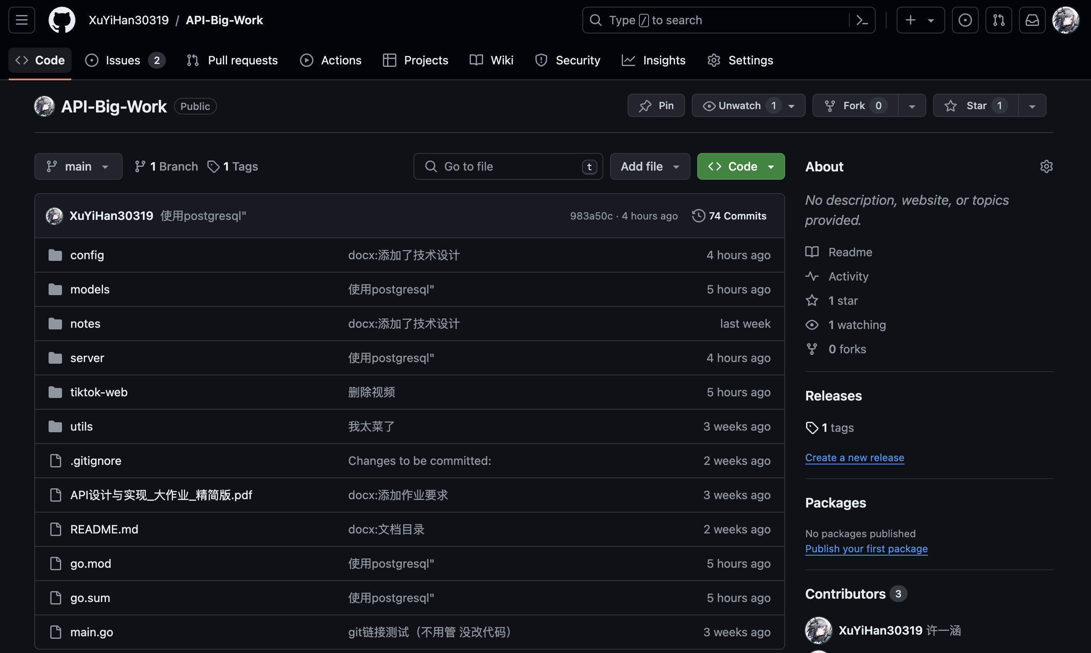
项目管理
项目使用Github进行项目管理
项目链接：https://github.com/XuYiHan30319/API-Big-Work

Slide 5
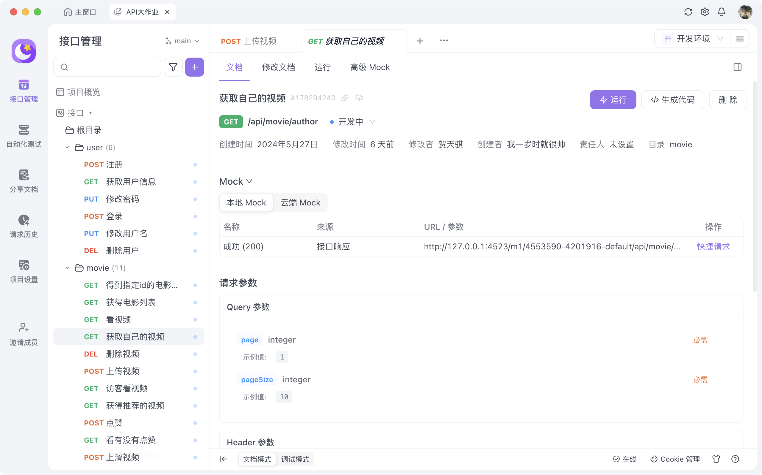
项目管理
接口使用ApiFox进行管理

Slide 6
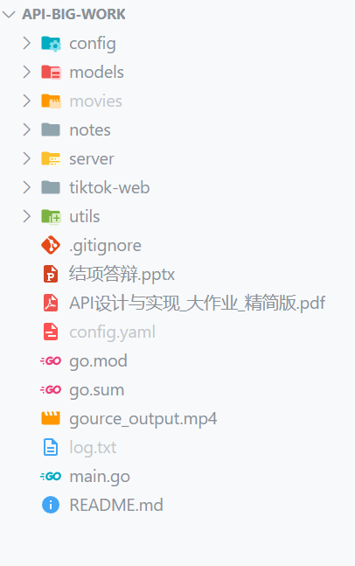

项目管理
项目文档结构
Git日志可视化

Slide 7
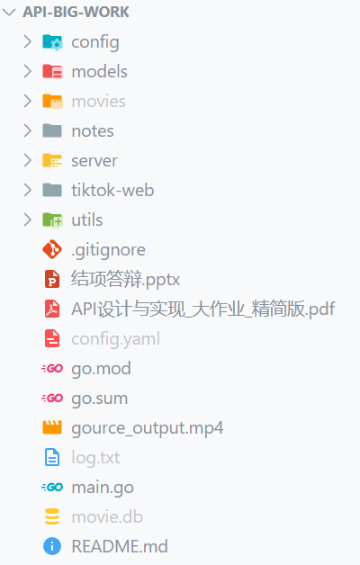
项目管理
项目文档结构
视频文件夹
项目文档
前端文件夹
项目配置文件
日志文件
sqlite数据库（可选）

Slide 8
02
项目演示

Slide 9
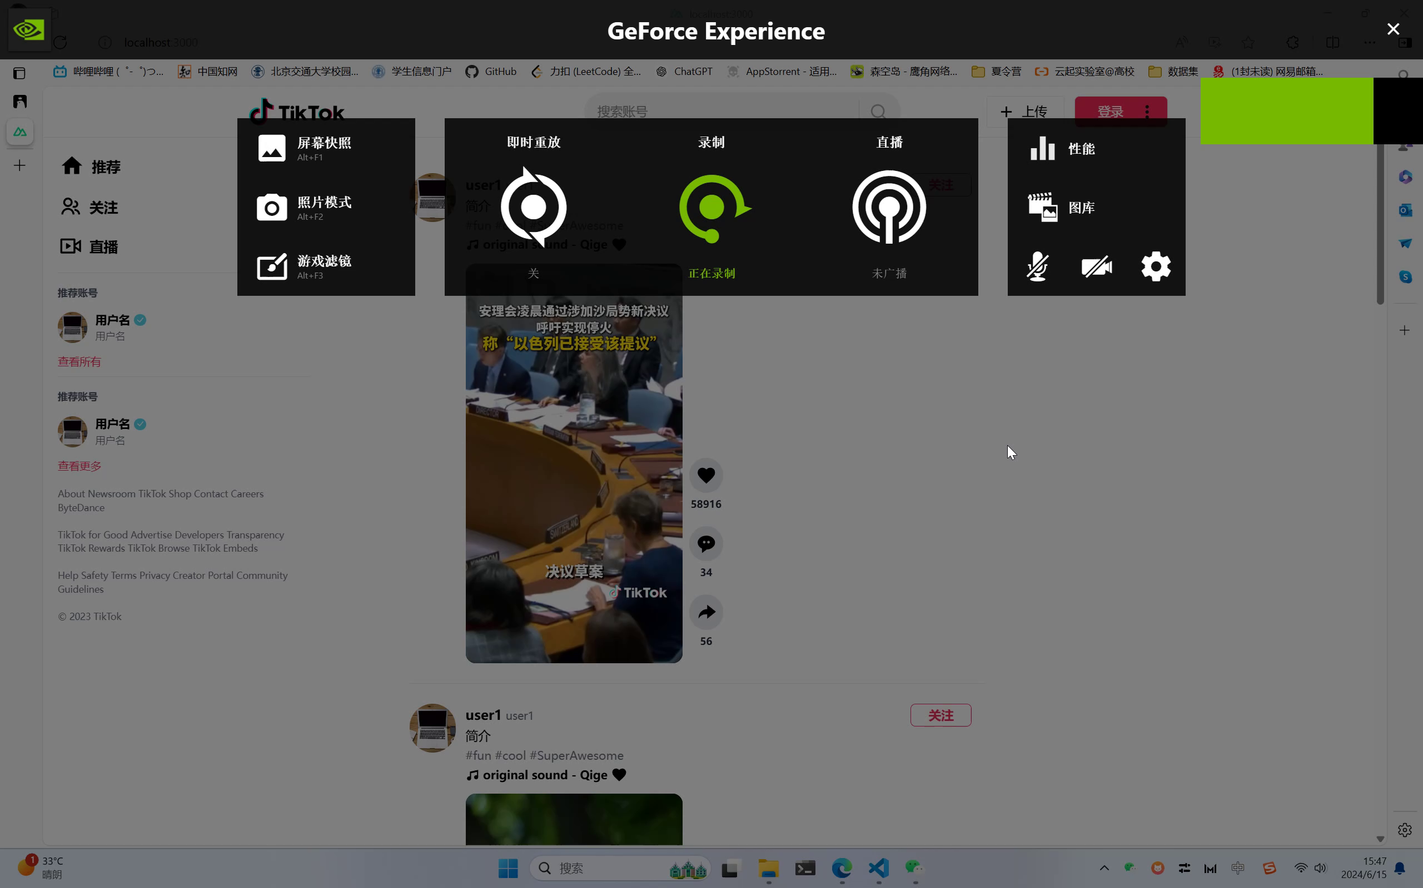
项目演示

Slide 10
03
功能详解

Slide 11





功能详解
后端技术
前端技术

Slide 12
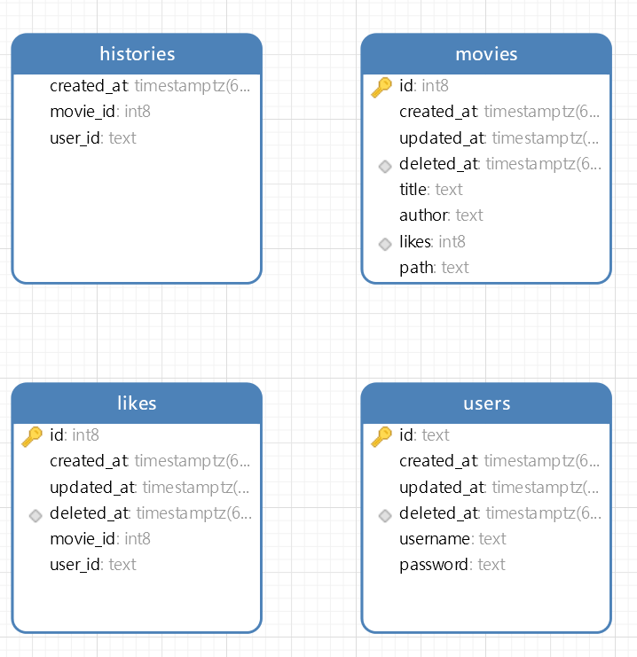
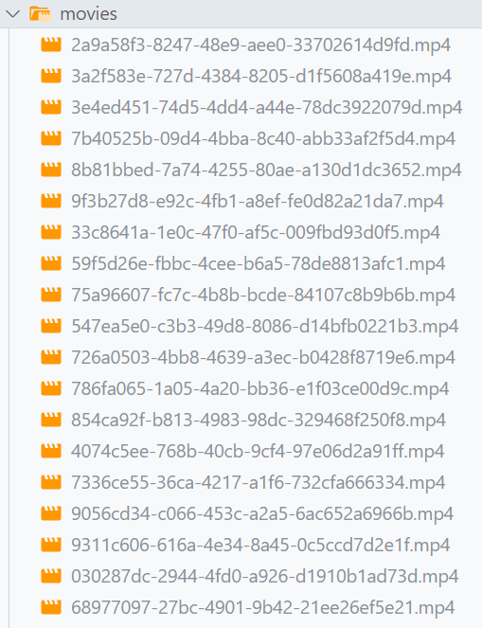
数据库设计
movie文件夹下的文件名使用uuid防止重复，并且将映射存放在movies表中

Slide 13
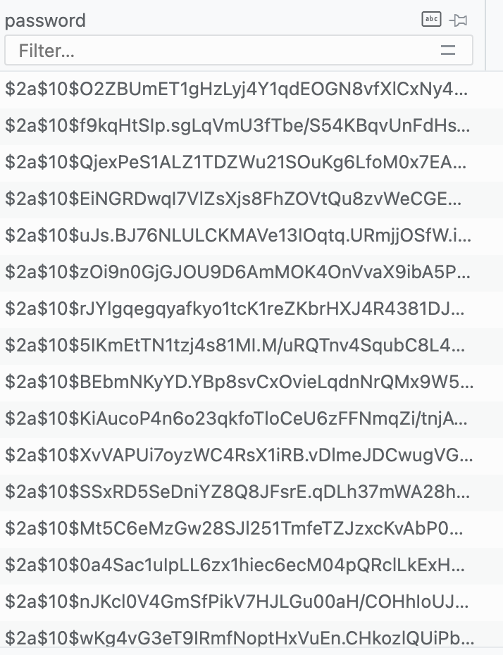
数据库设计
数据库使用bcrypt算法进行加密，防止数据库被撞库攻击

Slide 14
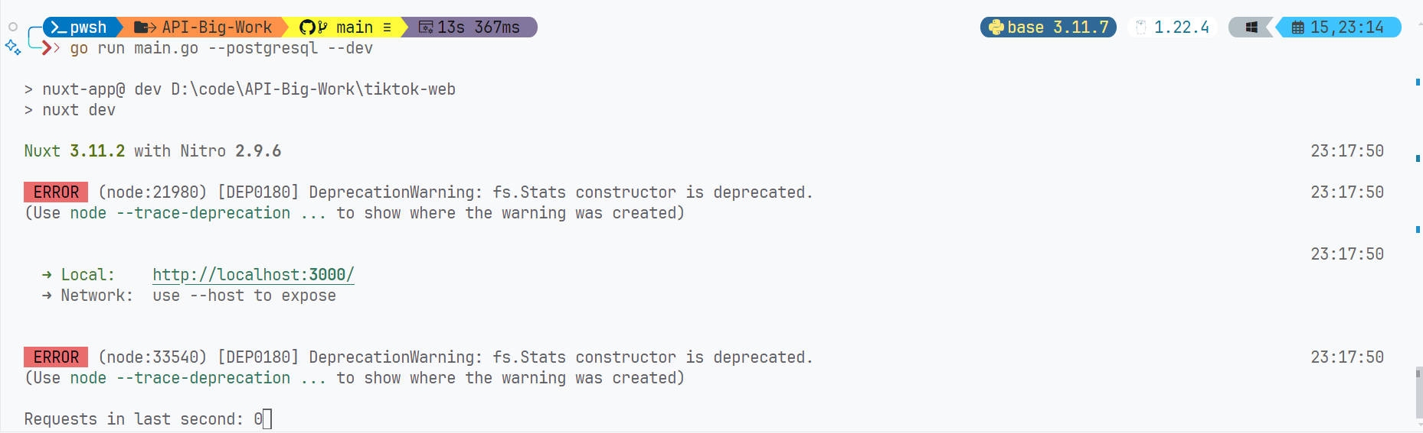
项目启动
运行时命令行参数
--postgresql 指定是否选择使用postgresql当做数据库，否则使用sqlite
--dev 指定是否同时运行前端

Slide 15
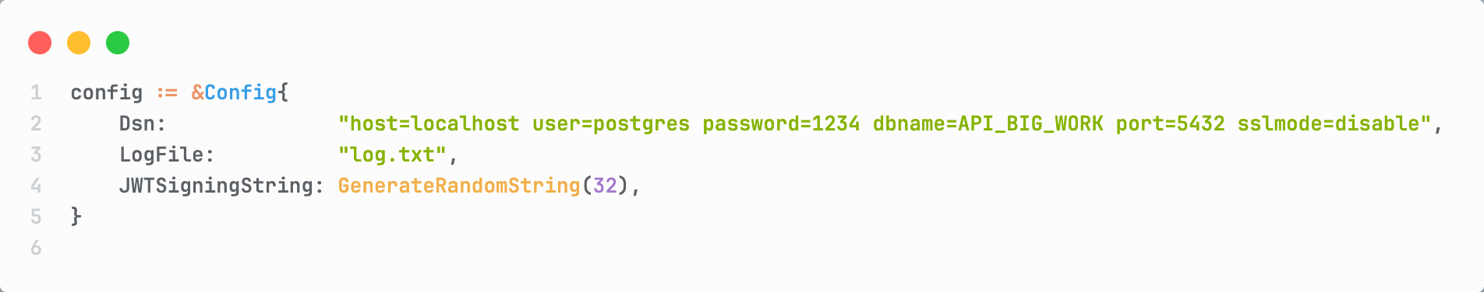
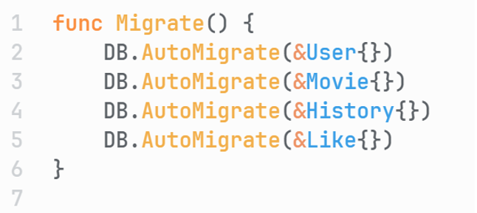
项目启动
项目启动时检查有没有配置文件，如果不存在自动创建，修改数据库Dsn后可正常运行
项目启动时自动创建数据库并初始化数据，读取movies文件夹下的文件创建初始数据

Slide 16
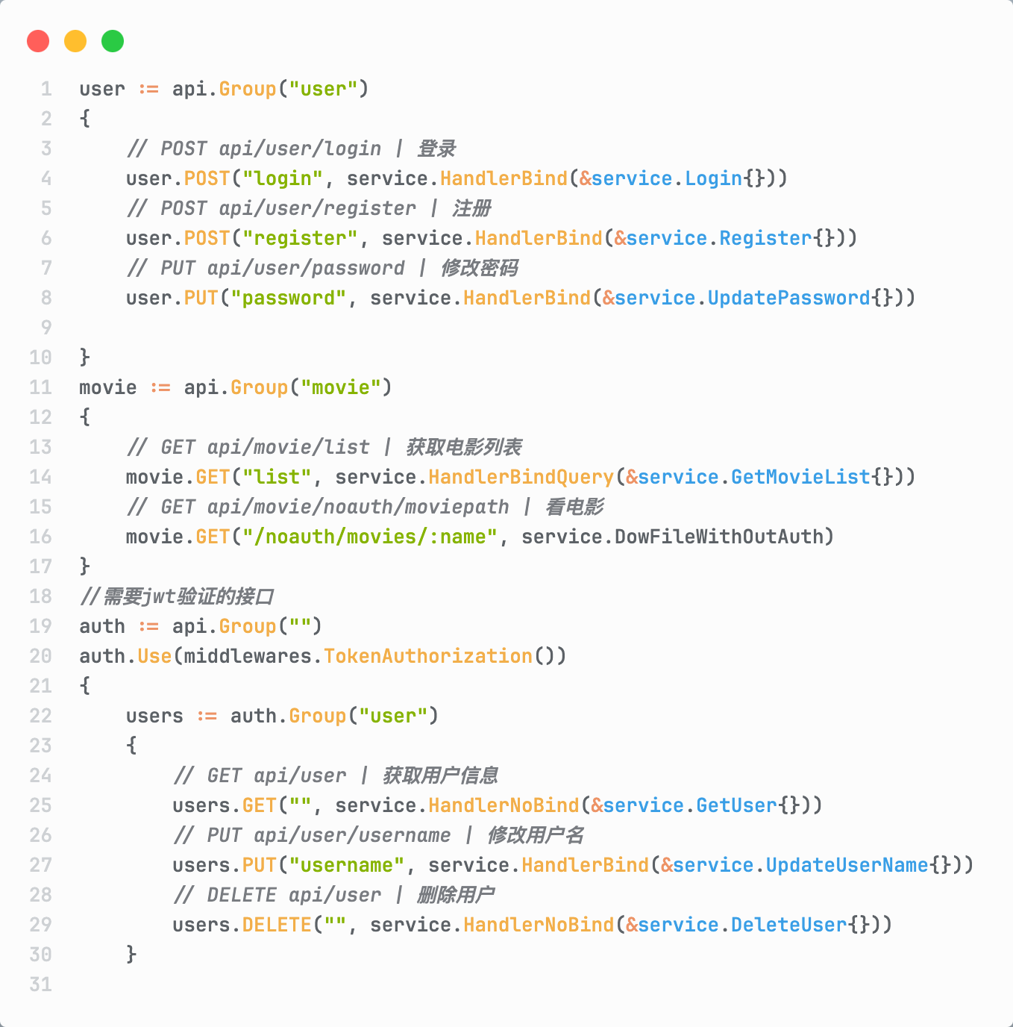
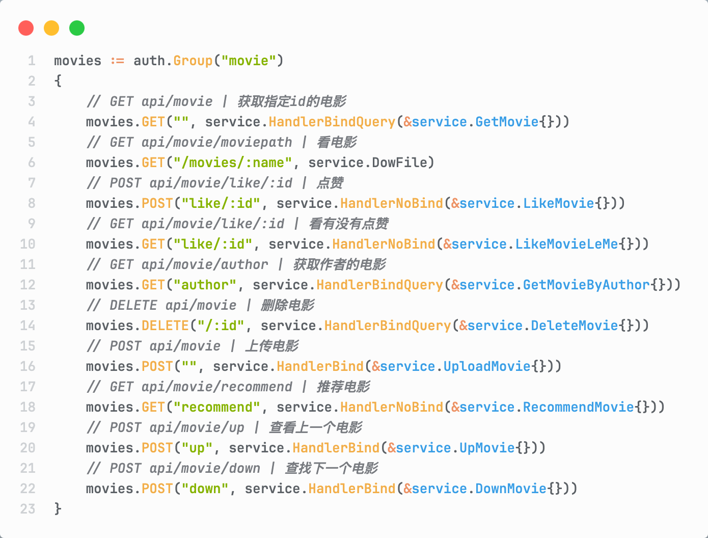
项目运行
项目接口一览

Slide 17
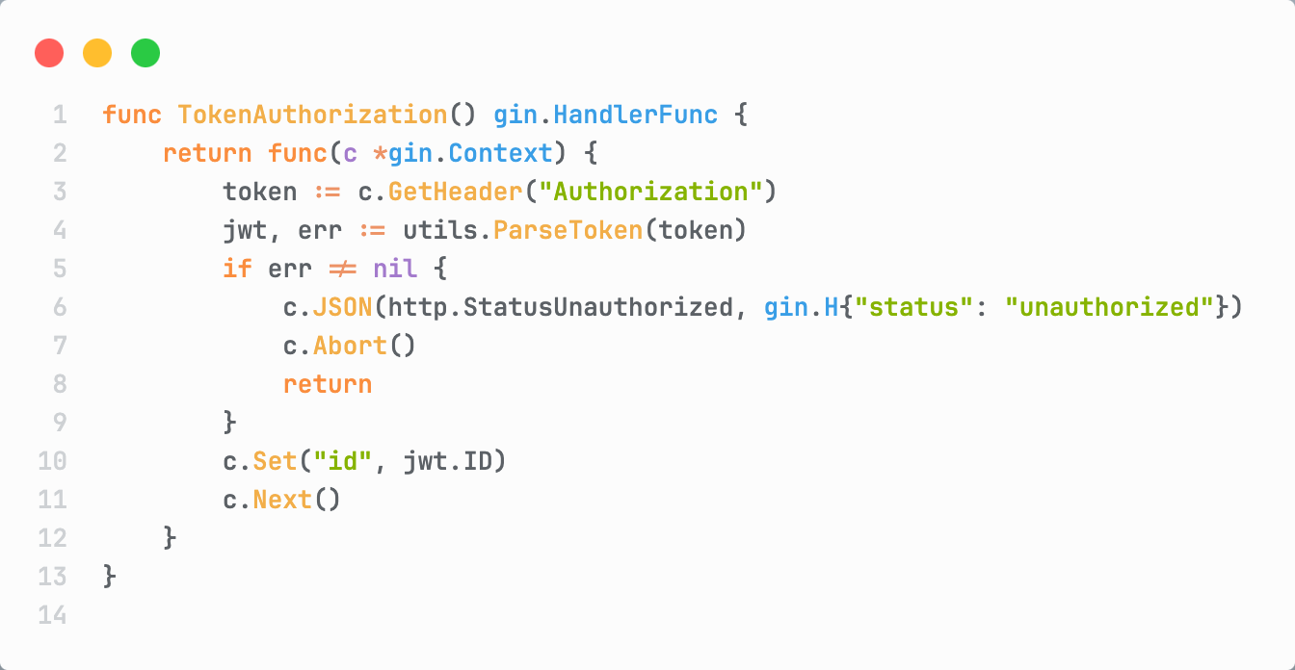
安全校验
除登录注册接口和部分非登录状态下就能访问的接口外，其他接口统一使用中间件进行用户身份认证

Slide 18
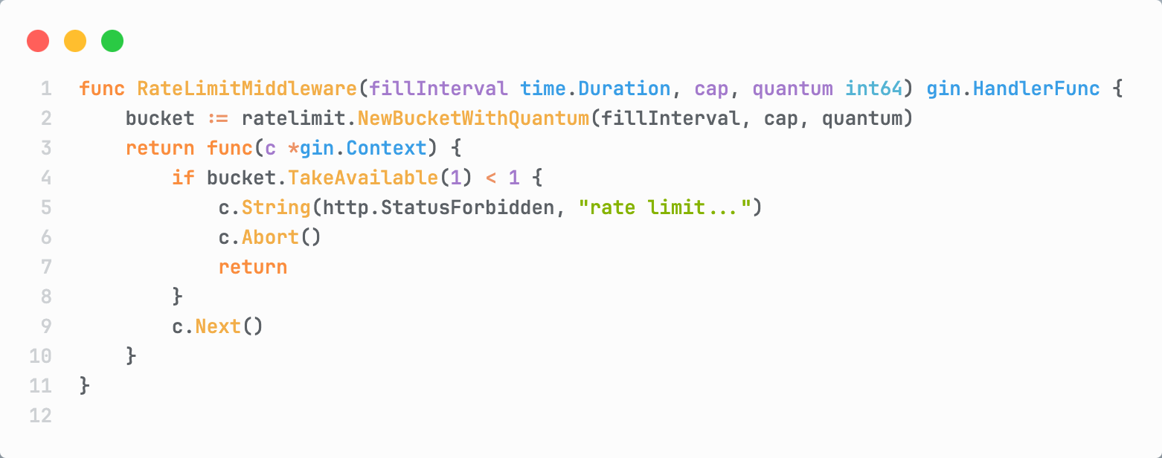
安全校验
使用令牌桶控制访问流量

Slide 19
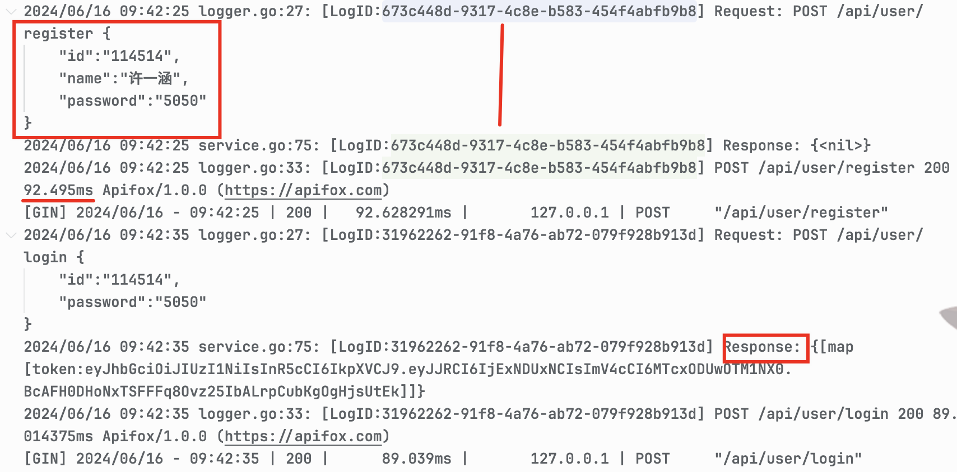
日志管理
接受请求的同时输出日志到指定日志文件中，使用logid串联请求并能够记录输入输出以及耗时

Slide 20
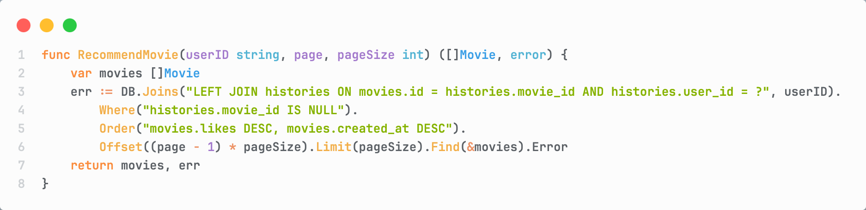
视频推荐
首页视频推荐方法，通过查看用户没有看过的视频并且进行排序给出推荐视频

Slide 21
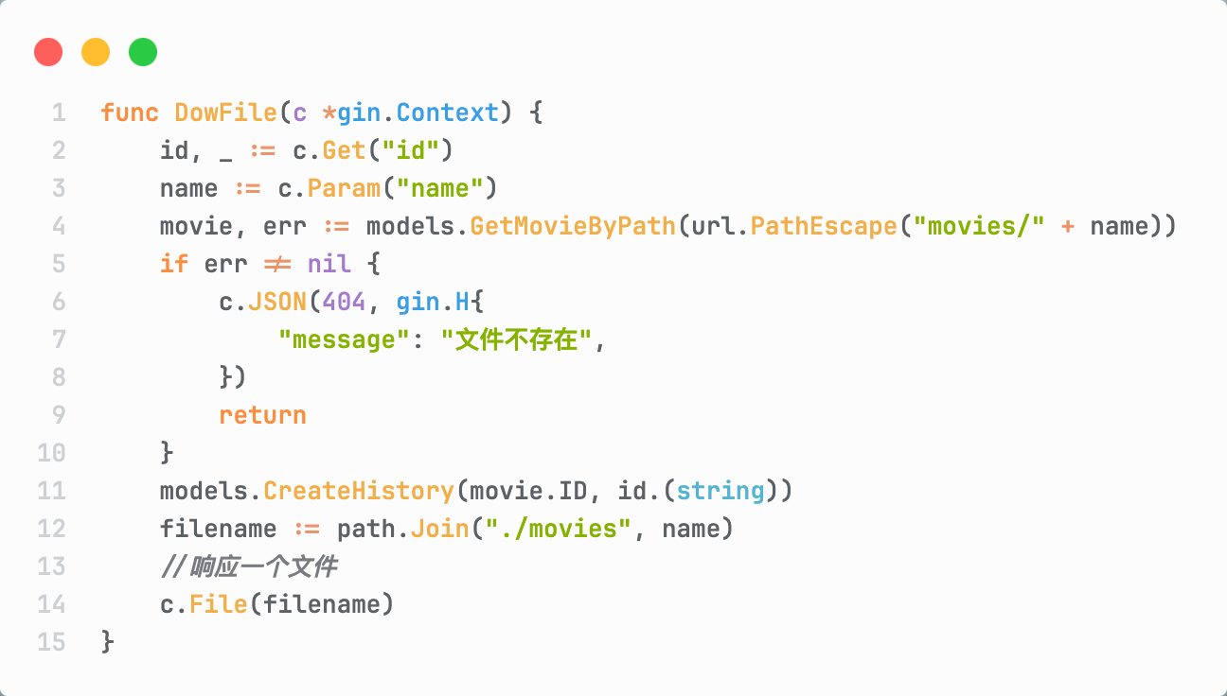
历史记录
在获得视频文件的时候记录下用户的ID和对应的视频当做创建时间

Slide 22
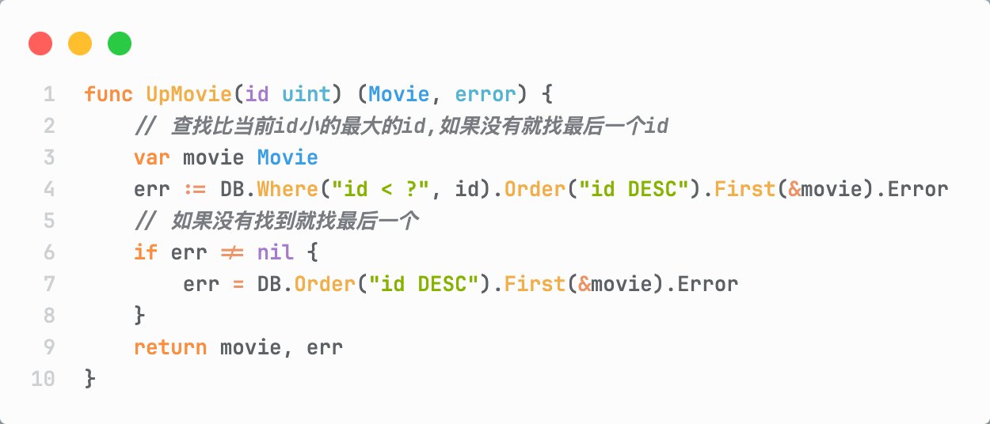
上下滑动
用户进行上下滑动视频的时候根据视频ID进行滑动

Slide 23
04
项目分工

Slide 24
项目分工
许一涵
郭金翰
贺天骐
项目管理
后端主体功能实现
前后端对接
文档撰写
前端实现
前后端对接
苏雷
张明垚
视频推荐算法实现
视频爬取

Slide 25
谢谢观看聆听
THANK YOU FOR WATCHING AND LISTENING
汇报人：许一涵

